Slide 1
гбоу впо оргма минздравсоцразвития россии кафедра общей хирургии Адекватность выбора способов хирургического лечения гнойно-некротических осложнений синдрома диабетической стопы.
Подготовила: ст. 407 гр. Таубаева Э.М.
Научный руководитель: к.м.н. С.А. Швецов

Slide 2
Цель:
Анализ способов и объемов оперативных вмешательств в зависимости от вида гнойно-некротических осложнений СДС и изучение рецидивов гнойно-некротических процессов в послеоперационном периоде.

Slide 3
Материалы и методы:
Материалами являлись истории болезней пациентов с СДС за 2011-2012 годы. Проанализировано 148 историй болезней.

Slide 4
Синдром диабетической стопы
это патологическое состояние стоп больного сахарным диабетом, которое возникает на фоне поражения периферических нервов, сосудов, кожи и мягких тканей, костей и суставов и проявляется в виде острых и хронических язв, костно-суставных поражений и гнойно-некротических процессов.

Slide 5
Формы СДС в зависимости от степени поражения (Wagner F. 1978)
0- язвенный дефект отсутствует, но есть сухость кожи, клювовидная деформация пальцев, пролапс головок метатарзальных костей, другие костные и суставные аномалии
1- поверхностная язва без признаков инфицирования
2- глубокая язва, обычно инфицированная, но без вовлечения в процесс костной ткани
3- глубокая язва с образованием абсцесса, с вовлечением в процесс костной ткани
4- ограниченная гангрена ( пальца или части стопы)
5- гангрена всей стопы

Slide 6
В НУЗ «ОКБ на станции Оренбург» ОАО РЖД, на базе IV хирургического отделения за 2011-2012 г.г. с гнойно-некротическими осложнениями СДС находилось на лечении 148 пациентов:
Смешанная форма- 64%
Нейропатическая форма- 28%
Ишемическая форма- 8%

Slide 7
Операции при гнойно-некротических
и других деструктивных поражениях нижних конечностей
при синдроме диабетической стопы
(выполнено 172 операции у 148 Больных)
Экстренные
27 (16%)
Плановые
9 (5%)
Срочные
136 (79%)

Slide 8
Экстренные операции
27
Показания: влажная гангрена стопы; флегмоны, абсцессы стопы;
гнойные артриты, при отсутствии оттока гноя.
Некротомия
Резекция
15 (8,68 %)
Некрэктомия
7 (5,12%)
Ампутация
(3-малая; 2-высокая)
5 (2,8%)
Результат
Показания для срочных операций
Показания для
плановых
операций
Выздоровление

Slide 9
Срочные операции
136
Показания:
Флегмона стопы
Глубокие абсцессы
Гнойно-некротические раны, не имеющие адекватного дренирования
Отдаленные септические метастатические очаги
Плохо дренируемые гнойные затёки
Сухая гангрена
Некротомия
4 (2,2%)
Резекция
42 (24,2%)
Некрэктомия
64 (37%)
Ампутация
26 (15%)
Результат
Показания для плановых операций
Выздоровление

Slide 10
Плановые операции
Этапные некрэктомии
Операции при остеомиелите
Кожно-пластические операции
Показания: образование
длительно
незаживающих
раневых и язвенных
дефектов
Показания: формирование
вторичных
некрозов в ране
Показания: хронический
остеомиелит
Ампутация
9 (5 %)
Реваскуляризационные операции
Показания: критическая ишемия конечности;
обширные трофические язвы в сочетании с деструктивными формами
остеоартропатии без признаков консолидации;
Показания: нейро-ишемическая и
ишемическая форма СДС

Slide 11
Реваскуляризационные
операции
Чрезкожная
ангиопластика
Транслюминальная
ангиопластика
Шунтирующие операции
Показания:
Показания: стенотические
поражения в подвздошных
артериях
Показания:
ишемия IIБ,III, IVст.
неэффективность
консервативного лечения
стенозы или окклюзии при
сохраненных путях оттока
Противопоказания:
Противопоказания:
выраженный кальциноз
в месте стеноза
Перенесенные в течении предшествующих 3 мес.:
-инфаркт миокарда
-инсульт
Артериализация венозного кровотока
Результат
Ишемия
купирована
Ишемия
не купирована
кожно-пластические
операции
Ампутация

Slide 12
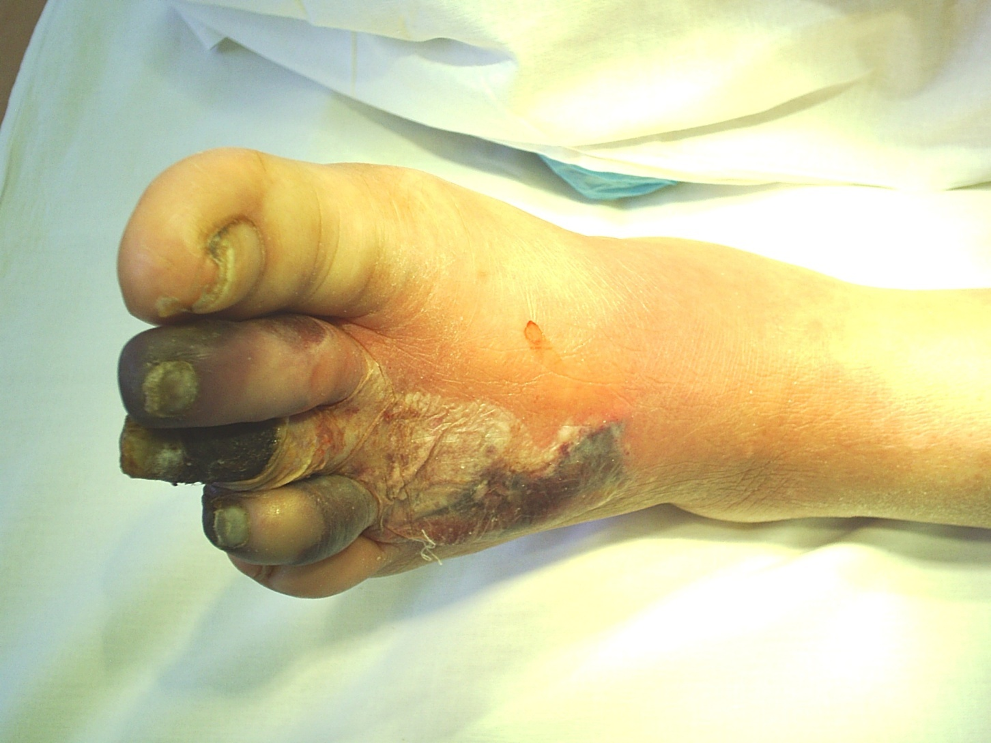
Больной Р. с нейроишемической формой СДС

Slide 13
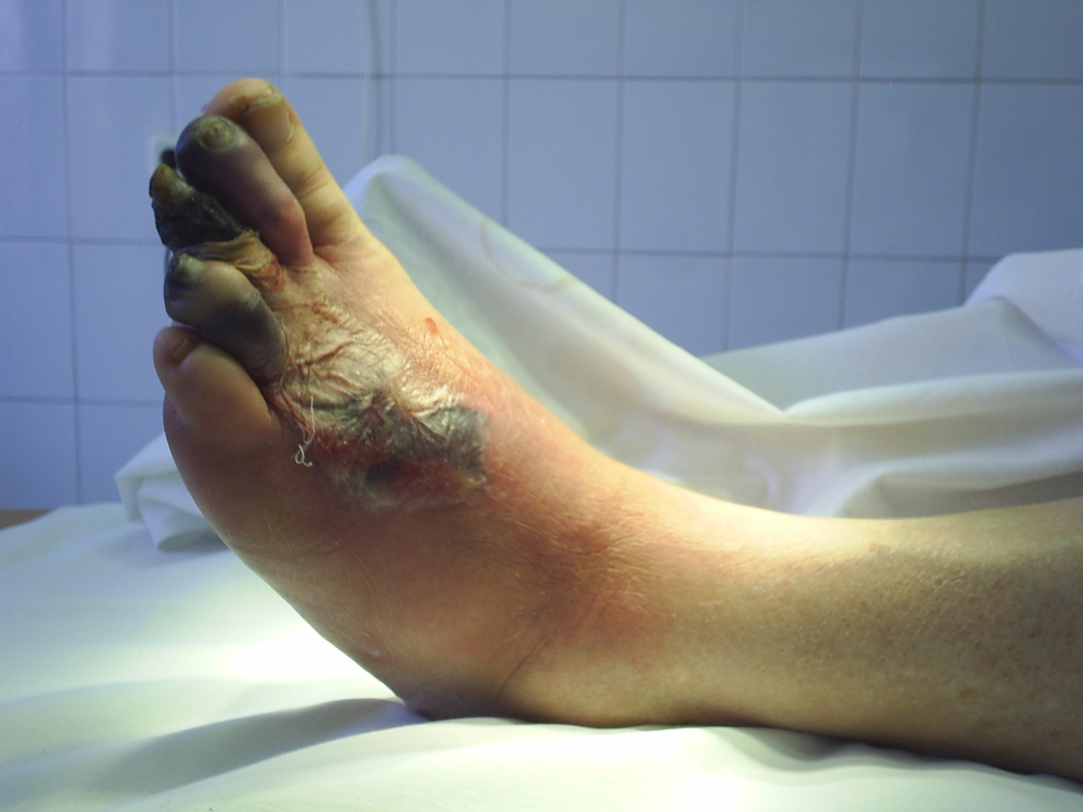

Slide 14
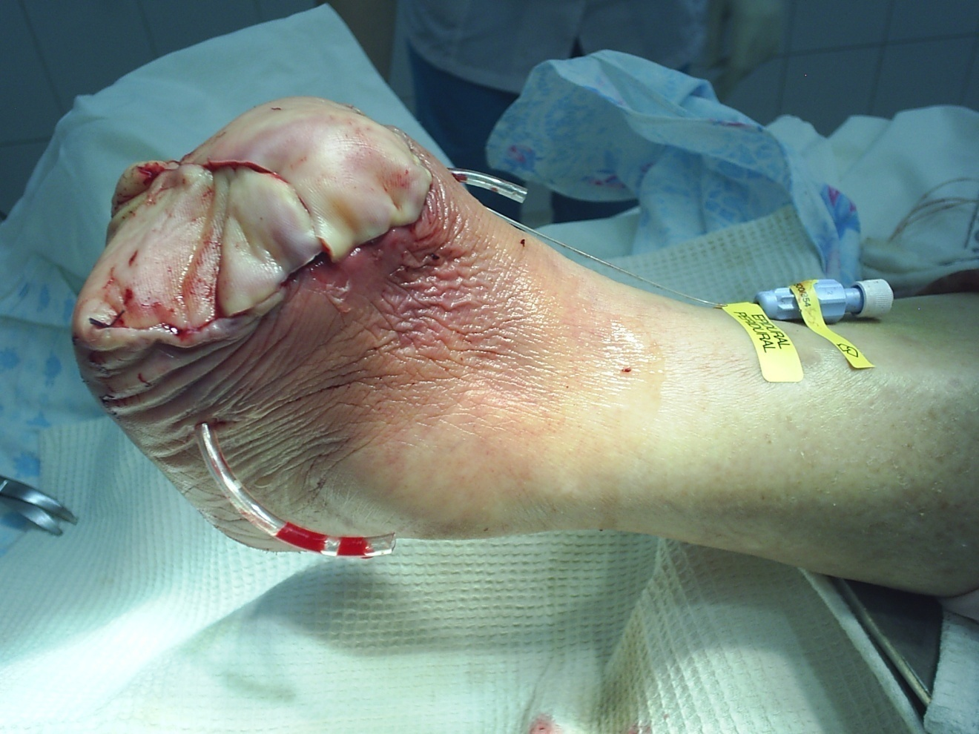

Slide 15
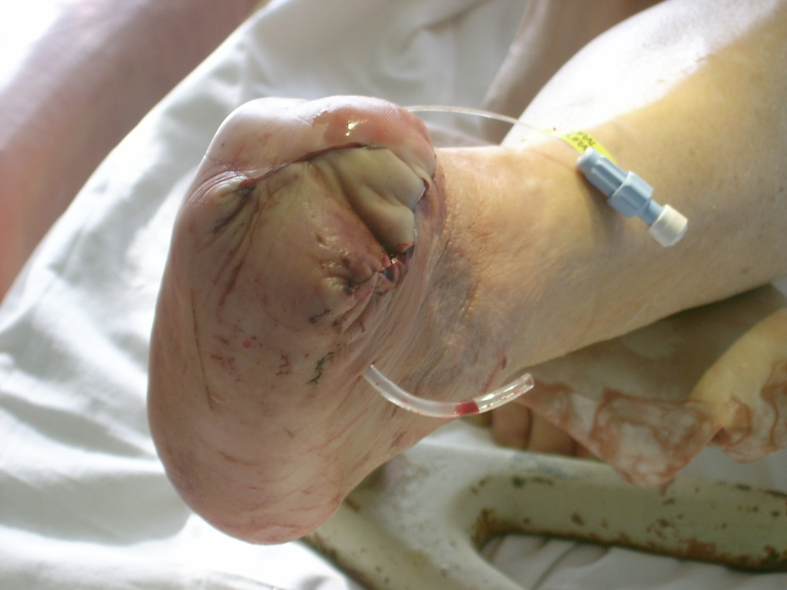
Больной Р. с нейроишемической формой СДС после завершения операции

Slide 16
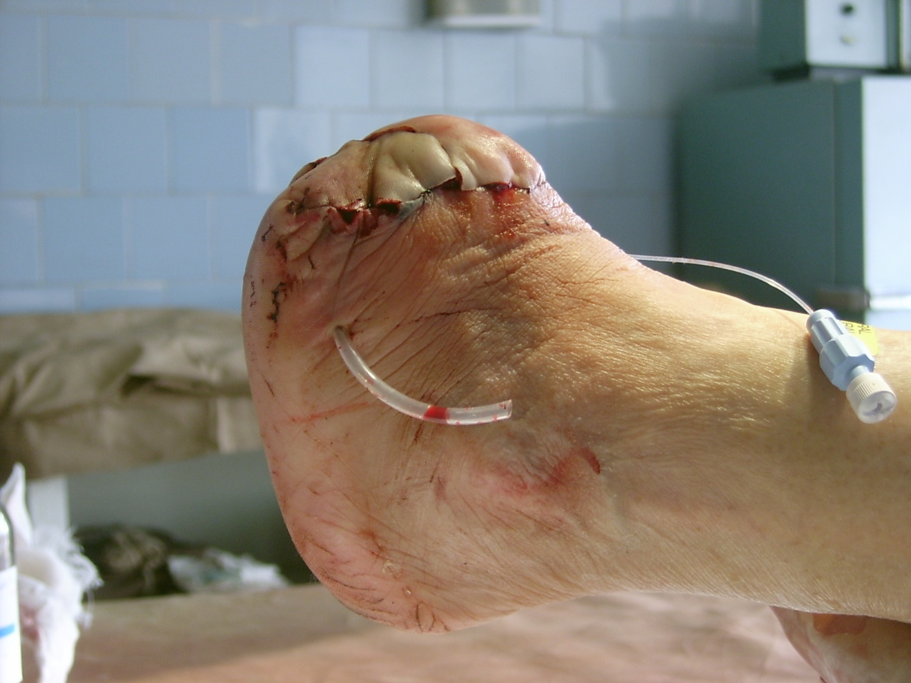

Slide 17
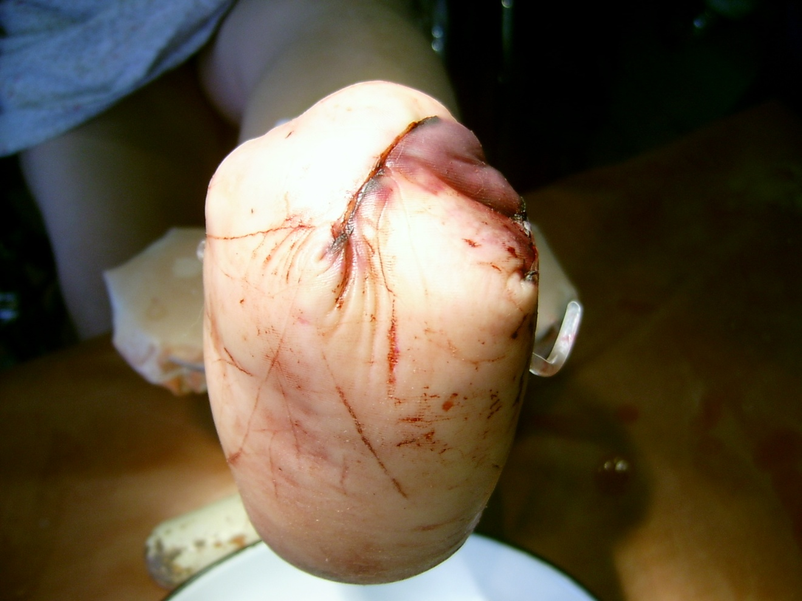

Slide 18
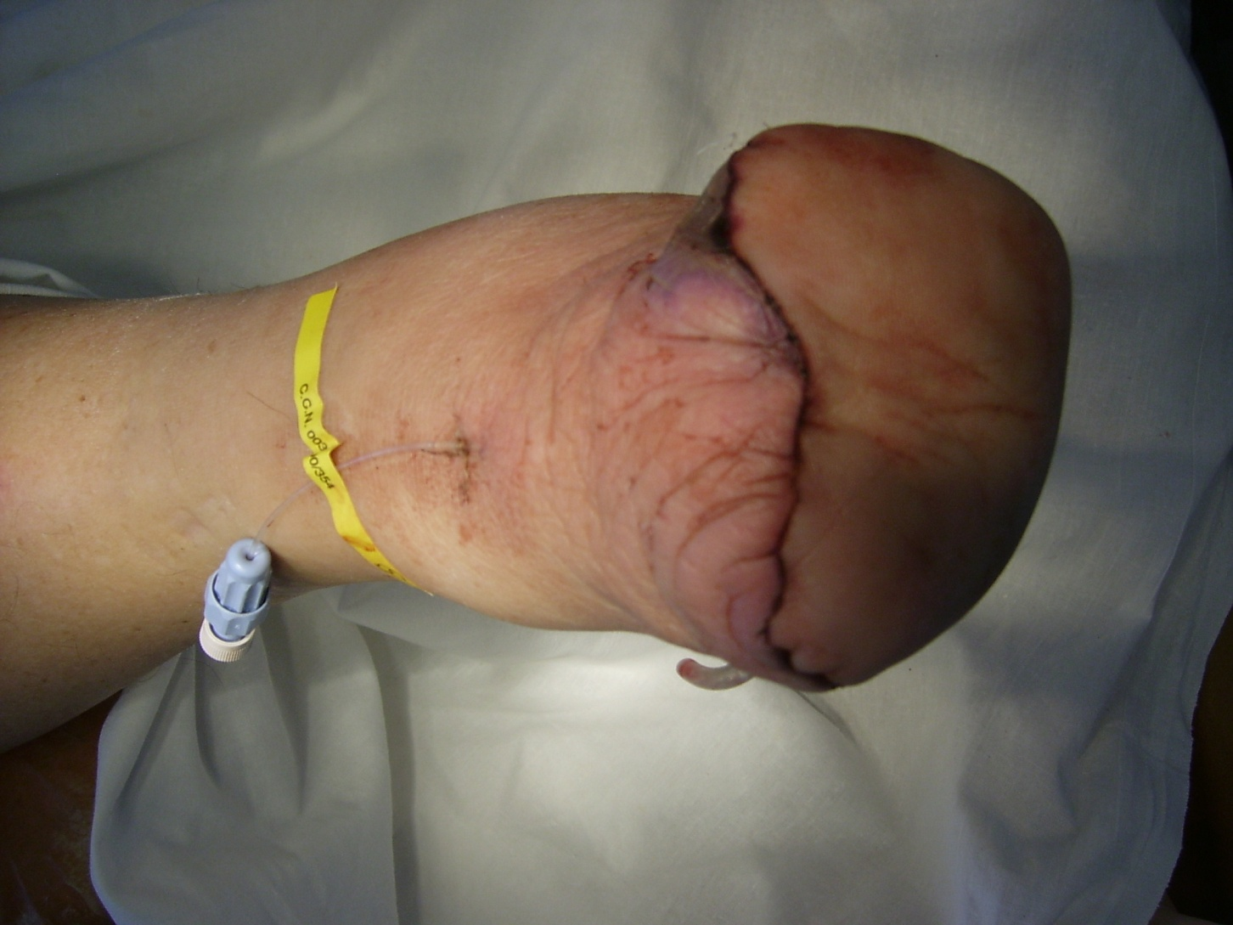
Через 10 дней после операции

Slide 19
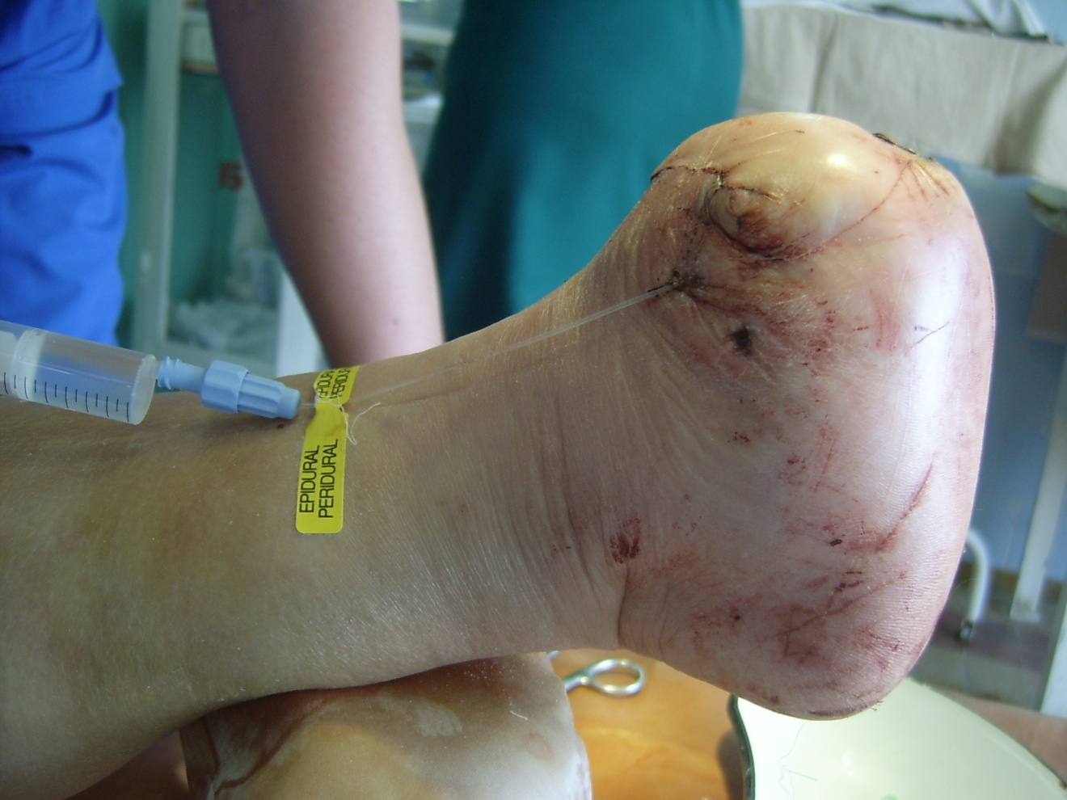

Slide 20
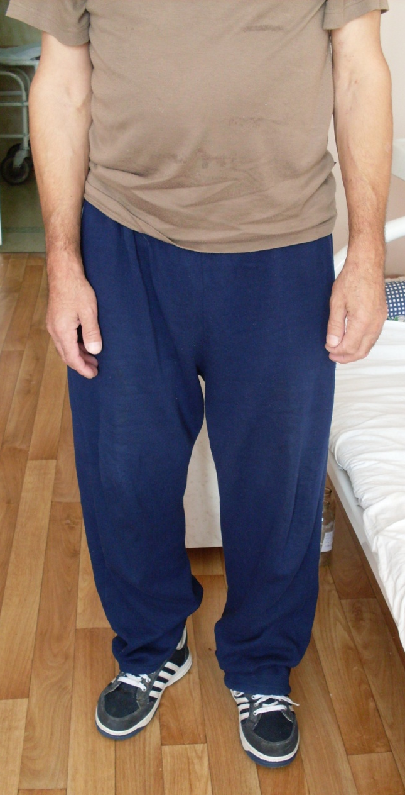
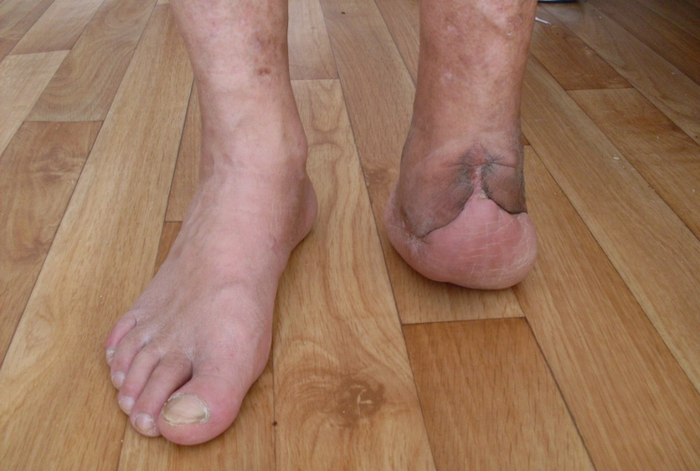
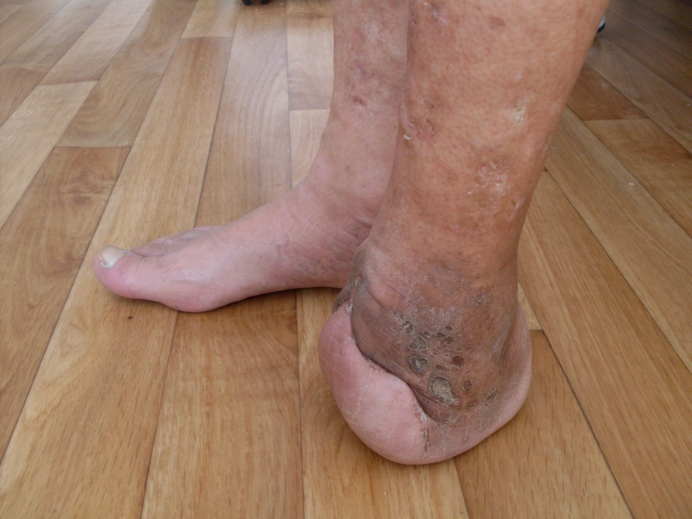
Через год после операции

Slide 21
Таким образом, отсутствие рецидивов в послеоперационном периоде наблюдалось у 126 (85%) больных. При этом 140 (81%) операций выполнены с минимально возможным объемом вмешательств, 75 (43%) операций произведены с сохранением анатомической целостности нижней конечности, а высокая ампутация потребовалась только 5(7,4%) пациентам, что говорит об адекватной хирургической тактике лечения больных данной категории.

Slide 22
Выводы:
Хирургические вмешательства при гнойно-некротических процессах на стопе в настоящее время не являются этапом подготовки к ампутации конечности. Они имеют самостоятельное значение и направлены на сохранение опорной функции конечности. В основе хирургического лечения должен лежать принцип сберегательности тканей и максимального сохранения функций стопы.

Slide 23
СПАСИБО ЗА ВНИМАНИЕ!

